Slide 1

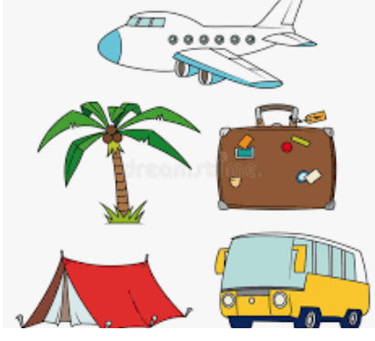
Subject Specific Vocabulary
Lesson 1 | en France (f) to France en Espagne (f) to Spain en Italie (f) to Italy en Allemagne (f) to Germany en Grèce (f) to Greece aux États Unis (m) to America en Chine (f) to China au pays de Galles (m) to Wales
Lesson 2 | une tente a tent un hôtel a hotel un appartement an apartment un gîte a gîte une ferme a farm une caravane a caravan un camping-car a campervan une station de ski a ski resort une auberge de jeunesse a youth hostel
Lesson 3 | un tigre a tiger une girafe a giraffe un éléphant an elephant un pingouin a penguin un singe a monkey un rhinocéros a rhinoceros un lion a lion un ours a bear un perroquet a parrot
Lesson 4 | un crabe a crab du sable (m) some sand un bateau a boat un requin a shark une glace an ice cream des vagues (f) some waves un surfeur a surfer un château de sable a sandcastle une mouette a seagull
French Year 5 Term 1: Holidays
Subject Specific Vocabulary
Lesson 5 | un parc d'attraction a theme park une grande roue a big wheel des montagnes russes (f) a rollercoaster un train fantôme a ghost train un manège a carousel de la barbe à papa some candy floss une maison hantée a haunted house un bateau pirate a pirate ship un toboggan aquatique a water slide un pédalo a pedalo
Lesson 6 | les papis (m) grandpas d’abord firstly ennuyeux boring horrible horrible on a mangé we ate
Questions and Answers
Où vas-tu en vacances? Where are you going on holiday?
Je vais en/au/aux... I’m going to...
Tu loges où? Where are you staying?
Dans… In…
Qu'est-ce que tu fais pendant les vacances? What are you doing during the holidays?
Je passe … semaine(s) dans … I'm spending … week(s) in …
Qu'est-ce que tu as vu au zoo? What did you see at the zoo?
J'ai vu... I saw...
Quel est ton animal préféré au zoo? What is your favourite animal at the zoo?
Mon animal préféré est… My favourite animal is…
Qu'est-ce qu'il y a à la plage? What is there at the beach?
Il y a… There is/are...
Combien de … as-tu vu à la plage? How many … did you see at the beach?
J'ai vu… I saw…
Qu'est-ce qu'il y a au parc d'attractions? What is there at the theme park?
Il y a… There is/are…
Qu'est-ce que tu as pris au parc d'attractions? What did you go on at the theme park?
J'ai pris… I went on…
Sticky Knowledge
Recognise some basic holiday vocabulary. Understand some sentences about animals at the zoo. Be able to prepare and deliver a short talk about a holiday, copying sentences from the unit that differ from the English sentence structure. Be able to translate French words using a bilingual dictionary with assistance.

Slide 2
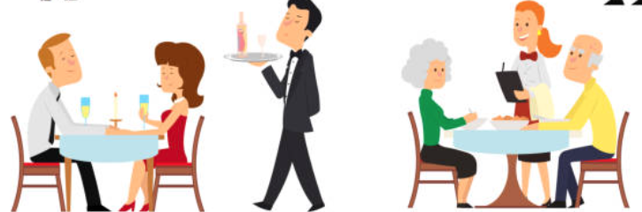
Subject Specific Vocabulary
Lesson 1 Ordering a drink | un café a coffee un thé a tea un chocolat chaud a hot chocolate un jus d'orange an orange juice une limonade a lemonade un coca a cola une eau minérale a mineral water
Lesson 2 At the ice-cream shop | une boule one scoop deux boules two scoops une glace au chocolat a chocolate ice cream une glace au caramel a caramel ice cream une glace à la fraise a strawberry ice cream une glace à la vanille a vanilla ice cream une glace à la framboise a raspberry ice cream une glace à la menthe a mint ice cream une glace à la banane a banana ice cream
Lesson 3 At the market | des tomates (f) tomatoes des champignons (m) mushrooms des fraises (f) strawberries un kilo a kilo un demi-kilo half a kilo cent grammes one hundred grams deux cents grammes two hundred grams une barquette a punnet un sac a bag
Lesson 4 At the restaurant | un restaurant a restaurant un café a café une carte a menu un serveur a waiter une serveuse a waitress l'addition (f) the bill Bon appétit! Enjoy your meal!
French Year 5 Term 2: Eating out
Subject Specific Vocabulary
Lesson 4 At the restaurant continued | une table pour deux personnes a table for two people une table pour quatre personnes a table for four people
Lesson 5 I’ll have … | une entrée a starter un plat principal a main course un dessert a dessert une boisson a drink la soupe the soup la pizza the pizza le gâteau the cake un jus d'orange an orange juice
Lesson 6 | une mouche a fly une chenille a caterpillar un ver a worm des petites bêtes minibeasts déçu disappointed se souvenir to remember expliquer to explain manger to eat le dessert du jour the dessert of the day
Questions and Answers
Qu'est-ce que vous désirez? What would you like?
Je voudrais… I would like…
Combien coûte une glace…? How much does a … ice cream cost?
Ça coûte… It costs…
De quoi avez-vous besoin? What do you need?
J'ai besoin de… / J’ai besoin d’… I need…
Qu'est-ce que c'est? What is it?
C'est… It’s…
Vous désirez une table pour … personne(s)? Would you like a table for…?
Oui, merci beaucoup. Yes, thank you very much.
Non, je voudrais une table pour … personne(s) s'il vous plaît. No, I'd like a table for … please.
Qu'est-ce que vous prenez comme…? What are you having for your…?
Je prends… I’ll have…
Qu'est-ce qu'il prend comme…? What is he having for his…?
Qu'est-ce qu'elle prend comme…? What is she having for her…?
Il prend… He’ll have… Elle prend… She’ll have…
Sticky Knowledge
Understand, with help, the main points in the spoken and written versions of the story, and some unfamiliar vocabulary. Recognise subject pronouns, and begin using “il” and “elle” to form a few sentences about what someone is having to eat/drink, with help. Take part in a simple role-play using prompts. Know that formal language, e.g. the “vous” form, is used for talking to customers in restaurants etc.

Slide 3
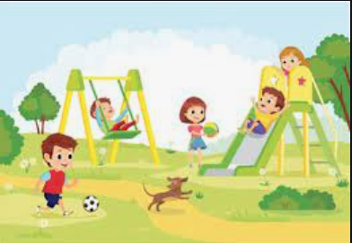
French Year 5 Term 3: Hobbies
Subject Specific Vocabulary
Verbs | j'adore (I love) je déteste (I hate)
Week 1 Hobbies | le sport (sport) la musique (music) la natation (swimming) le cyclisme (cycling) la lecture (reading) les jeux vidéo (m) (video games)
Week 2 Music | la musique classique (classical music) la musique pop (pop music) la musique folk (folk music) la musique rock (rock music) C'est nul! (It's rubbish!) C'est super! (It's great!) C'est ennuyeux! (It's boring!) C'est énervant! (It's annoying!) C'est entraînant! (It's catchy!)
Week 3 Musical instruments | la batterie (the drums) le piano (the piano) la guitare (the guitar) le saxophone (the saxophone) le violon (the violin) la clarinette (the clarinet) la trompette (the trumpet) la flûte (the flute)
Week 4 Sentences | Je regarde la télé. I watch TV. Je joue aux jeux vidéo. I play video games. Je téléphone à mes amis. I call my friends. Je vais au parc. I go to the park. Je vais au cinéma. I go to the cinema. Je fais du trampoline. I go on the trampoline. Je surfe sur le net. I surf the internet. Je joue aux jeux de société. I play board games.
Subject Specific Vocabulary
Week 5 Movies | un film - a film un film d'action - an action film un film comique - a comedy film un film romantique - a romantic film un film d'horreur - a horror film un film d'aventures - an adventure film un dessin animé - a cartoon
Week 6 | une fille a girl un sourire a smile la lune the moon mon chat my cat mon voisin my neighbour triste sad penser to think un parc d'attractions - a theme park une combinaison spatiale - a space suit
Questions and Answers
Tu aimes …? Do you like…?
Oui, j’adore / j’aime… Yes, I love / I like…
Non, je n’aime pas / je déteste… No, I don’t like / I hate…
Tu aimes la musique …? Do you like … music?
Oui / Non, c’est… Yes / No, it’s…
Qu'est-ce que c'est? What is it?
Tu joues d’un instrument de musique? Do you play a musical instrument?
Non, je ne joue pas d’instrument de musique. No, I don't play a musical instrument.
Oui, je joue… Yes, I play…
Qu'est-ce que tu fais le weekend? What do you do at the weekend?
Qu'est-ce que tu aimes faire le weekend? What do you like to do at the weekend?
Qu'est-ce que tu n'aimes pas faire le weekend? What do you not like to do at the weekend?
J’aime… / Je n’aime pas… I like… / I don’t like…
Tu aimes…? Do you like…?
Oui, j’aime… / Non, je n’aime pas… Yes, I like… / No, I don’t like…
Tu veux regarder…? Do you want to watch…?
Oui, je veux regarder… Yes, I want to watch…
Non, je ne veux pas regarder… No, I don’t want to watch…
Sticky Knowledge
Be able to express likes and dislikes using visual prompts, and understand that “tu” is often used to form a question. Be able to talk about what they do and like doing, giving simple opinions with help. Recognise the difference between “le”/“la” and “un”/“une” in the context of the unit.

Slide 4
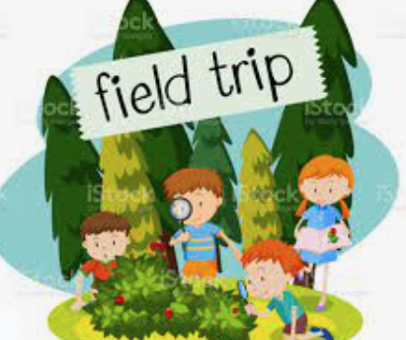
School trip
Subject Specific Vocabulary
Lesson 1 The wheels on the bus | le bus the bus les roues (f) the wheels le moteur the engine le klaxon the horn le bébé the baby les gens (m) the people tournent turn les essuie-glaces (m) the windscreen wipers
Lesson 2 On route | chanter to sing dormir to sleep lire to read rêver to daydream jouer aux jeux vidéos to play video games manger des bonbons to eat sweets bavarder avec mes amis to chat with my friends écouter de la musique to listen to music
Lesson 3 Through the window | un arbre a tree un oiseau a bird une ville a town un moulin a windmill une vache a cow un feu tricolore traffic lights un camion a lorry une cabine téléphonique a phone box une boîte aux lettres a post box
Lesson 4 At the museum | une momie a mummy des os (m) de dinosaure some dinosaur bones des bijoux anciens (m) some ancient jewellery une billetterie a ticket office une peinture a painting des pièces en or (f) some gold coins une armure complète a suit of armour
French Year 5 Term 4: A School Trip
Year 5: FRENCH – A School Trip
Subject Specific Vocabulary
Lesson 5 In the countryside | nager to swim dessiner to draw jouer à la balle to play catch faire du cheval to ride a horse faire un pique-nique to have a picnic nourrir un agneau to feed a lamb ramasser des feuilles to collect leaves ramasser des mûres to collect blackberries
Lesson 6 A trip to the museum | un cercueil a coffin une voix a voice une reine riche a rich queen les élèves the pupils bienvenue welcome elle porte she is wearing je tombe I fall je regarde I look quelqu'un crie mon nom someone shouts my name
Questions and Answers
Qu'est-ce que tu entends? What do you hear?
J'entends… I hear…
Qu'est-ce que tu aimes faire dans le bus? What do you like to do on the bus?
J’aime… I like…
Qu'est-ce que tu voudrais faire pendant le voyage? What would you like to do during the journey?
Je voudrais… I would like to…
Qu'est-ce que tu vois? What do you see?
Je vois... I can see...
Tu as vu combien de … / d’…? How many … did you see?
J’ai vu… I saw…
Qu'est-ce qu'il y a au musée? What is there at the museum?
Il y a... There’s... / There are…
Tu préfères quelle exposition? Which exhibition do you prefer?
Je préfère… I prefer…
Qu'est-ce que tu aimes faire à la campagne? What do you like to do in the countryside?
J'aime… I like...
Qu'est-ce que tu vas faire à la campagne? What are you going to do in the countryside?
Je vais… I’m going…
Sticky Knowledge
Recognise and understand the difference between “mon”, “ma” and “mes” in the French story text. Form basic opinions about what they like to do in the context of school trips.

Slide 5
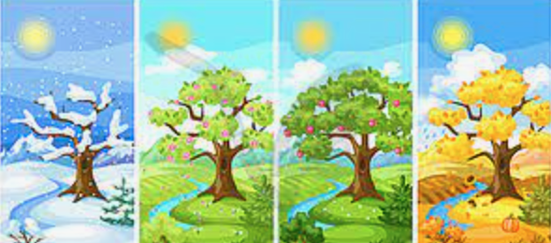
French Year 5 Term 5: Seasons
Subject Specific Vocabulary
Lesson 1 | une semaine a week un mois a month une année a year le printemps spring l'été (m) summer l'automne (m) autumn l'hiver (m) winter
Lesson 2 | manger des œufs de Pâques to eat Easter eggs caresser les agneaux to stroke the lambs voir les jonquilles to see the daffodils aller à la plage to go to the beach jouer au parc to play in the park manger une glace to eat an ice cream faire des pique-niques to have picnics
Lesson 3 | une châtaigne a chestnut des feuilles rouges (f) red leaves une citrouille a pumpkin une boule de neige a snowball un renne a reindeer un flocon de neige a snowflake un sapin de Noël a Christmas tree un cadeau a present un bonhomme de neige a snowman
Lesson 4 Months of the year | Janvier Février Mars Avril Mai Juin Juillet Août Septembre Octobre Novembre Décembre le premier the first
Subject Specific Vocabulary
Lesson 5 | un lampion a lantern une feuille A4 a sheet of A4 paper des feutres (m) some felt-tip pens un crayon a pencil une règle a ruler du ruban adhésif some sticky tape des ciseaux (m) some scissors un cadeau a present une poignée a handle
Lesson 6 | l'étape step plier to fold couper to cut tracer to draw décorer to decorate attacher to attach en haut at the top en bas at the bottom
Questions and Answers
Qu'est-ce que c'est? What is it?
C’est… It’s…
Pourquoi tu aimes le printemps / l’été? Why do you like spring / summer?
Parce que j’aime… Because I like…
Qu'est-ce que tu peux faire au printemps / en été? What can you do in spring / summer?
Je peux… I can…
C’est / Ce sont… It’s / They’re…
Qu'est-ce que tu peux voir en automne / en hiver? What can you see in autumn / winter?
Je peux voir… I can see…
Quelle est la date de ton anniversaire? When is your birthday?
C'est le… It’s the…
Quelle est la date d'aujourd'hui? What is the date today?
On est le… It’s the…
Qu'est-ce que tu voudrais? What would you like?
Je voudrais… I would like…
Sticky Knowledge
Recognise that the pronoun “on” is often used in sentences relating to the date. Respond to questions using simple opinions with help. Recognise and write some adjectives after nouns with help.

Slide 6

French Year 5 Term 6: The Environment
Subject Specific Vocabulary
Lesson 1 The Weather | Il pleut. It's raining. Il neige. It's snowing. Il y a du soleil. It's sunny. Il y a du vent. It's windy. Il fait chaud. It's hot. Il fait froid. It's cold.
Lesson 2 The Pond | une grenouille a frog un crapaud a toad une libellule a dragonfly un poisson a fish un cygne a swan un étang a pond un triton a newt
Lesson 3 The garden | un hérisson a hedgehog une limace a slug un renard a fox une souris a mouse une chenille a caterpillar un oiseau a bird une araignée a spider une mouche a fly
Lesson 4 In the garden | jouer au foot to play football jouer au badminton to play badminton lire to read ramasser des insects to collect insects jouer dans le bac à sable to play in the sandpit jouer avec mes animaux to play with my pets arroser les plantes to water the plants planter des arbres to plant trees
Subject Specific Vocabulary
Lesson 5 Rubbish | un journal a newspaper un bocal en verre a glass jar un carton à céréales, a cereal box un pot à yaourt a yoghurt pot une boîte vide an empty tin une canette à soda a drinks can une bouteille en plastique a plastic bottle la poubelle à recyclage the recycling bin
Lesson 6 Problems in the pond | un bateau a boat un homme a man tout le monde everyone seul alone mordiller to nibble chercher to look for s'échapper to escape un sac d'ordures a bag of rubbish ramasser to pick up / to collect
Questions and Answers
Quel temps fait-il? What is the weather like?
Qu'est-ce qu'il y a dans l'étang? What is there in the pond?
Il y a… There’s…
Qui habite dans l'étang? Who lives in the pond?
… habite dans l'étang. … lives in the pond.
Qu'est-ce qu'il y a dans le jardin? What is there in the garden?
Il y a… There’s …
… mange qui? Who does … eat?
… mange… ... eats…
Qu'est-ce que tu aimes faire dans le jardin? What do you like to do in the garden?
J’aime… I like…
Qu'est-ce que tu n'aimes pas faire dans le jardin? What don't you like to do in the garden?
Je n’aime pas… I don’t like…
Qu'est-ce que c'est? What is it?
C’est… It’s…
Qu'est-ce que tu jettes dans la poubelle à recyclage? What are you throwing into the recycling bin?
Je jette… I’m throwing…
Sticky Knowledge
Recognise and use some articles when prompted. Recognise that the third person singular form of the present tense is used to describe what an animal eats.

